Slide 1
Tělesa sluneční soustavy

Slide 2
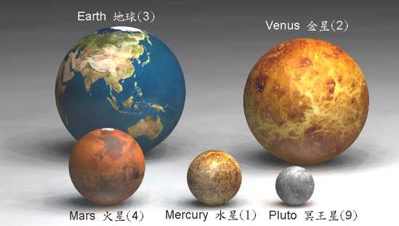
Pevné planety sluneční soustavy

Slide 3
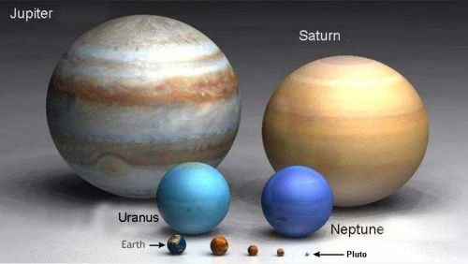
Plynné planety sluneční soustavy

Slide 4
Porovnání se Sluncem

Slide 5
Oběžné dráhy planet

Slide 6
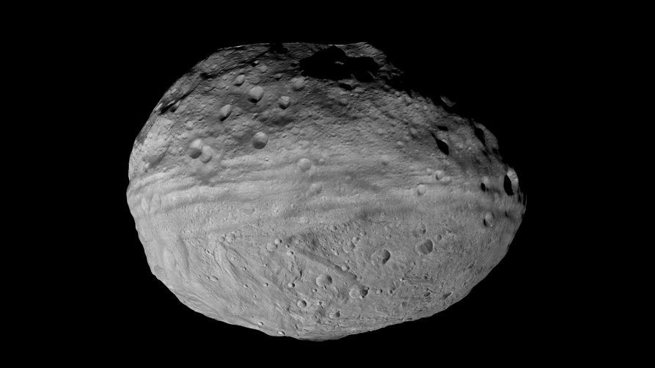
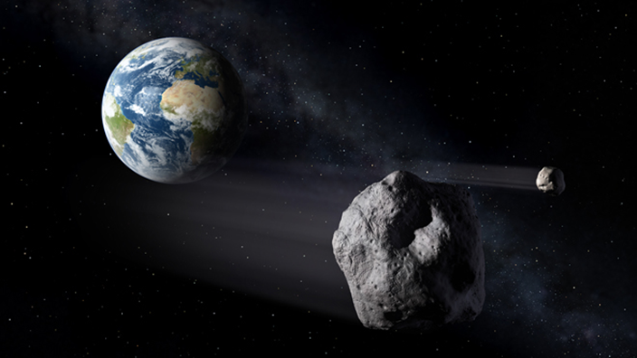
Další tělesa sluneční soustavy
Planetky (asteroidy)

Slide 7
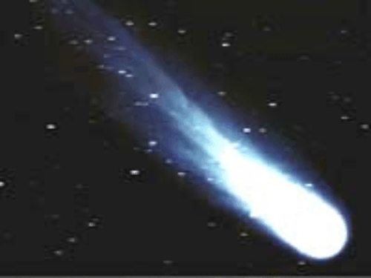
Další tělesa sluneční soustavy
Komety

Slide 8
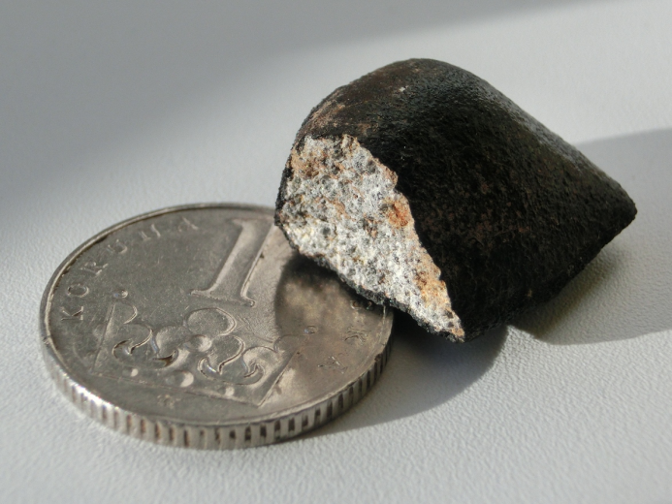
Další tělesa sluneční soustavy
Meteority

Slide 9
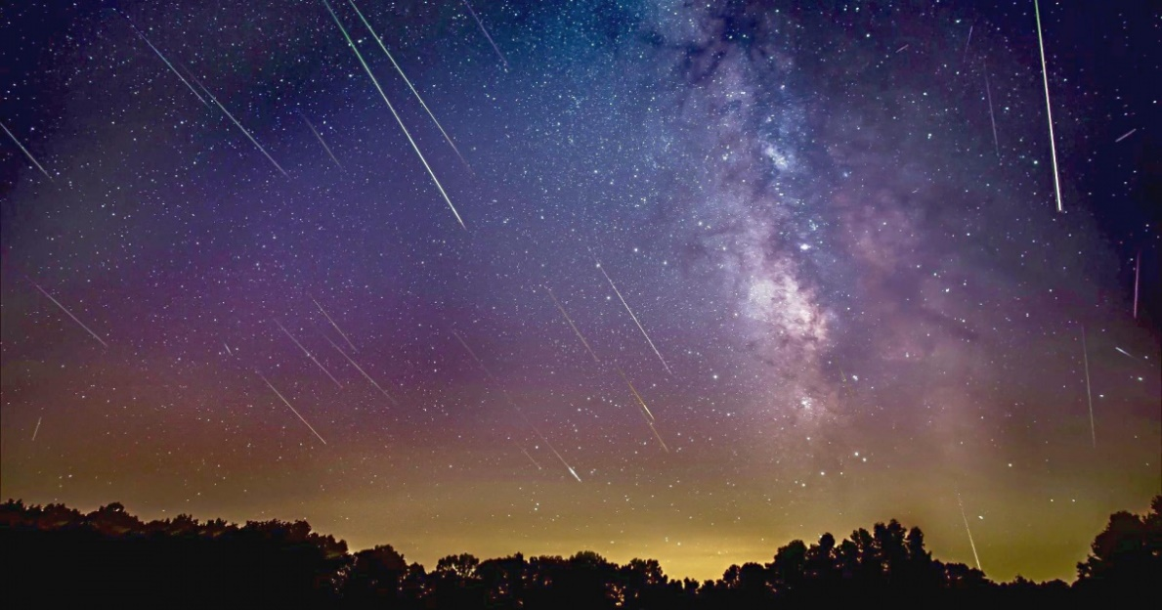
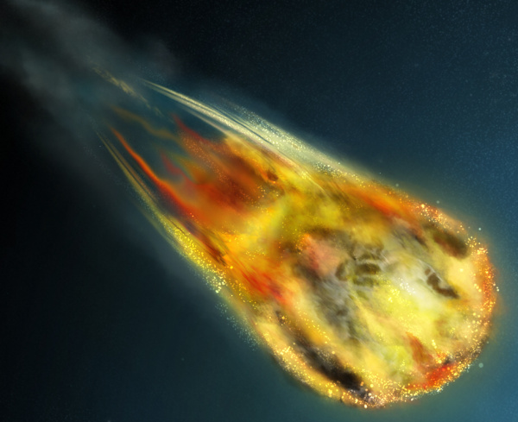
Další tělesa sluneční soustavy
Meteory

